Slide 1

Digital marketingsstrategi
for den Maritime Karriereportal
Ef Andersen Krogh

Slide 2

INTRODUCTION
Virksomheder og uddannelsesinstitutioner
Udskolingselever
Uddannelsesvejledning – Maritime sektor
Notes:
TEMPLATE FOR SLIDES - Ef

Slide 3

Målgruppe
UU-vejleder
Lærere
Forældre
Notes:
Renata

Slide 4

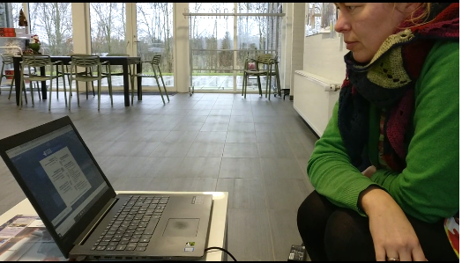
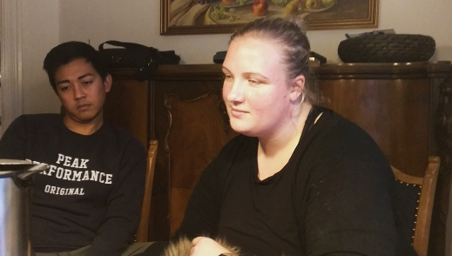
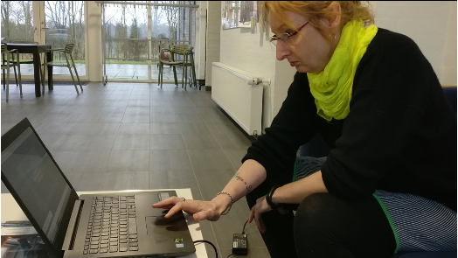
Undersøgelser
Ekspertinterview
Brugertest
Produkttest
Notes:
Ef
Add on the slide that we tested:
Mock up videos version 2
Landing page
Facebook content

Slide 5

Undersøgelser viser:
At forældre, især mor, har en suværen indflydelse på uddannelsesvalg.
Notes:
Change the background- quality is awful compared to other pictures

Slide 6


Konceptet
Hjemmeside
SEO
Facebook ads
Facebook indhold
Notes:
Kristine

Slide 7

KONCEPT
Version 1
Version 2
Facebook ads
3 varianter
Med et slogan –
Det sikre valg for dit barn

Slide 8
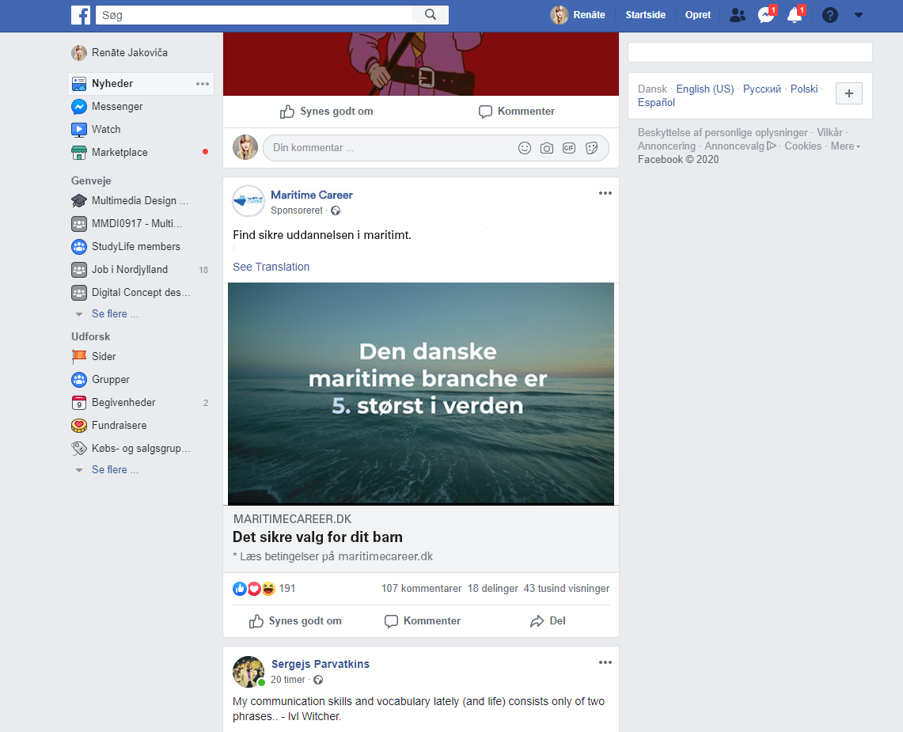
KONCEPT
Facebook ads
Notes:
TEMPLATE FOR SLIDES

Slide 9
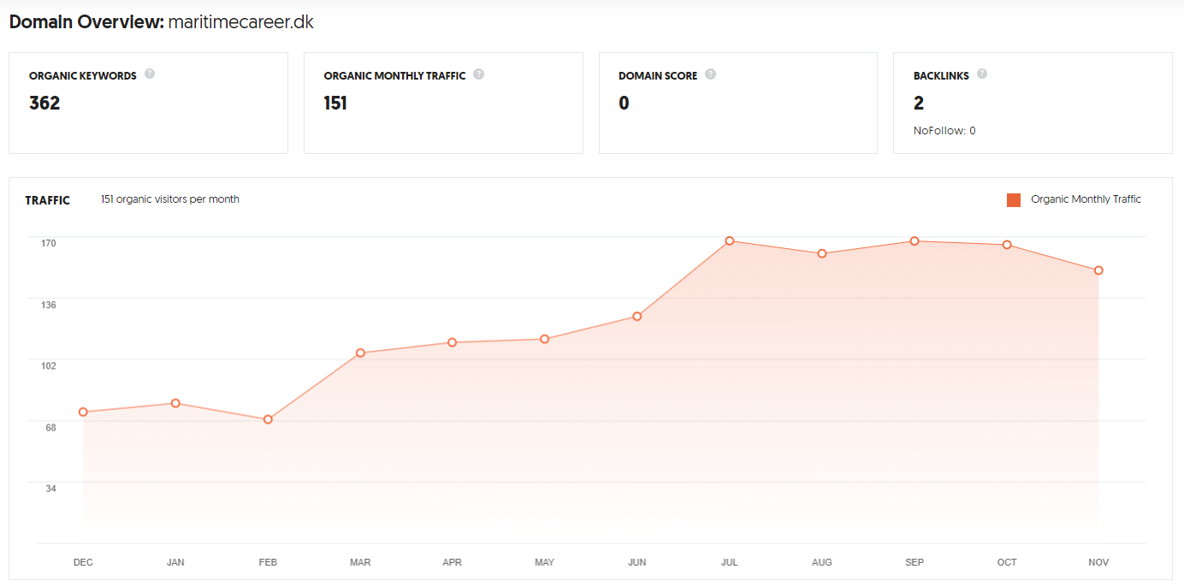
KONCEPT
SEO
Forvirring blandt DK/Eng term
Alternative søgeord
(Neilpatel.com., 2019)
Notes:
Renata
Keywords to support the speech (on the slide)

Slide 10
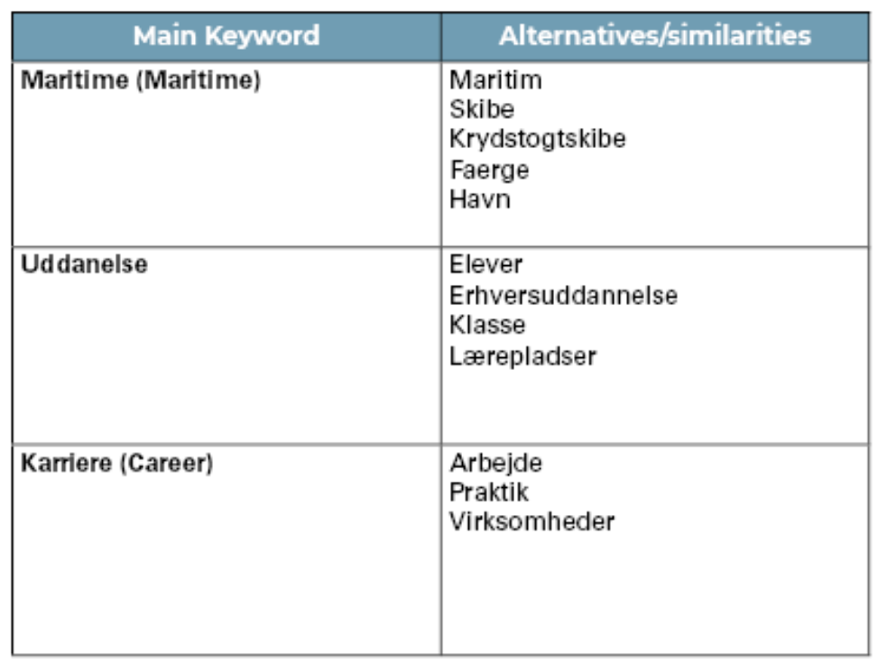
KONCEPT
SEO
Notes:
Renata

Slide 11
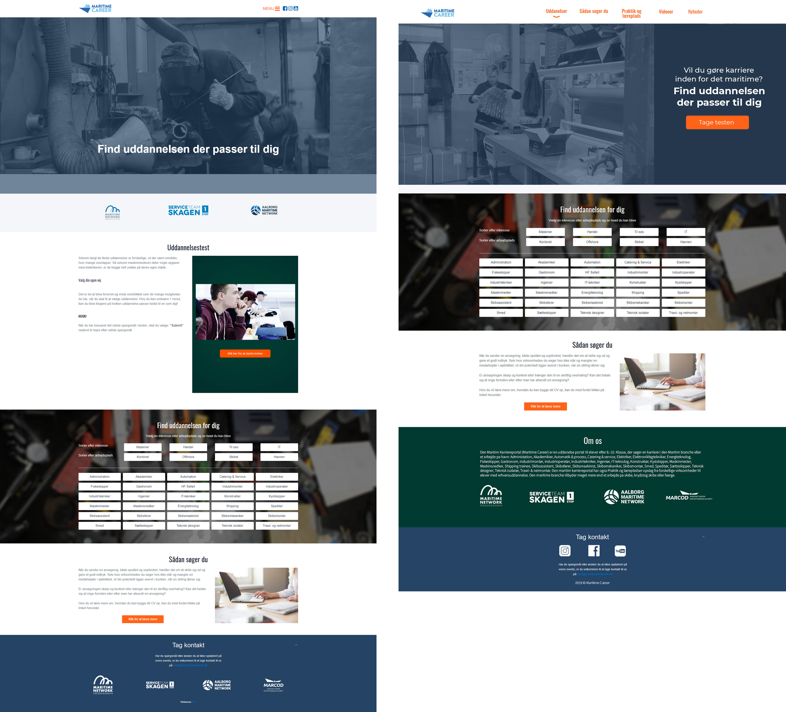
KONCEPT
Hjemmesideforbedringer
The existing portal
The prototype
Notes:
Renata
[headline] The concept
[headline 2] Website’s improvements
[image 1]
[text 1 under the image] Current portal’s landing page
[text 2 under the image] Proposed landing page changes
[link] - open the adobe xd prototype

Slide 12

KONCEPT
Facebook content
Benchmarking – Det blå Danmark
Benchmarking – Forsvarsportal
Maritime Career har den bedste rating på facebook
Notes:
Kristine
Add Online Value Proposition

Slide 13

KONCEPT
Facebook content
Forældres udfordringer:
Mangel på tid i hverdagen
Mangel af viden på uddannelsesmuligheder
=
+
Mangel på viden inden for den maritime branche
Notes:
Kristine

Slide 14




KONCEPT
Mål
KPI’s
Current
Goal
Website’s improvements | Bounce rate (landing page) | 44% | 30%
SEO | Domain score | 0 | 28
Facebook ads | New visitors Returning visitors | 829 27 | 1081 (252 more) 55 (28 more)
Facebook content | Engagement Average No. of engagements per post | 3.4% 5 | 5.4% 8

Slide 15

Tak for jeres opmærksomhed

